Slide 1
第四章 竞争者分析

Slide 2
第一节 竞争者识别
一、依据产品替代概念，可以把竞争者分为：
品牌竞争
行业竞争
形式（欲望）竞争
通常竞争
二、行业竞争中，依据销售商数量及其产品的差别程度划分：

Slide 3
销售商数量 产品差别性 | 一个销售商 | 少数销售商 | 许多销售商
无差别产品 | 完全垄断 | 完全寡头垄断 | 完全竞争
有差别产品 |  | 不完全寡头垄断 | 垄断竞争

Slide 4
三、依据经营导向，可以把竞争者划分为：
企业业务包括：需要服务的顾客群；要迎合的顾客需求；满足这些需求的技术；运用这些技术生产出的产品。
产品导向与竞争者
技术导向与竞争者
需求导向与竞争者
顾客和多元导向与竞争者

Slide 5
第二节 影响竞争的因素
一、波特五力因素
潜在的新参加竞争者
供应商
同行业的竞争者
购买者
替代产品

Slide 6
二、进入与流动障碍
三、退出与收缩障碍
四、成本结构
五、纵向一体化程度
六、全球经营程度

Slide 7
第三节 关注竞争者
一、辨别竞争者战略
二、判断竞争者目标
三、评估竞争者的优劣势
四、评估竞争者的反应模式
五、选择竞争者
六、确定竞争对策

Slide 8
第四节 竞争与合作
一、顾客导向和竞争导向的均衡
二、竞合关系

Slide 9
作业
对比麦当劳与肯德基、可口可乐与百事可乐的竞合，分析王老吉与加多宝的竞争。

Slide 10
第五章 营销战略计划
市场导向的战略计划：是在组织目标、技能、资源和它的各种变化市场机会之间建立和保持一种可行的适应性管理过程。战略计划的目标就是塑造和不断调整公司业务与产品，以期获得目标利润和发展。
公司总部通过准备任务、政策和战略概要书，为各个业务单位制定业务层的计划建立了框架。

Slide 11
公司最高管理层需要准备4个计划活动:
确定公司使命
建立战略业务单位
为每个战略业务单位安排资源
计划新业务工作
一、公司的使命与目标
1、公司的使命（任务）
（1）每个企业都需要回答：
我们的企业是干什么的？
顾客是谁？
我们对顾客的价值是什么？
我们的业务将是什么？
我们的业务应该是什么？

Slide 12
（2）一个公司的使命包括五个关键性要素：
历史
所有者和管理当局的当前偏好
市场环境
资源
独特的能力
使命说明书是为了让他们的经理、员工在许多场合与顾客和其它公众共同负有使命感。一份有效的使命说明书将向公司的每个员工明确地阐明有关目标、方向和机会等方面的意义，它可以引导广大而分散的员工各自地，但却是一致地朝着同一个方向——为实现公司目标而进行工作。

Slide 13
（3）好的使命说明书的特征：
集中于有限的目标
强调公司想要遵守的重要政策和价值观
明确公司要参与的重要竞争范围
  行业范围
  产品与应用范围
  能力范围
  市场细分范围
  地理范围
市场导向
具有激励性

Slide 14
2、目标
使命转化为目标的要求：
数字化
层次性
可行性
一致性

Slide 15
IBM公司：为用户提供全面解决方案
美国电报电话公司：“让每一个美国家庭，每一个美国企业都能安上电话。” “提供快速有效的通讯能力。”
壳牌石油公司：满足人类的能源需要
珠海丽珠集团：致力于人类生命常青的事业

Slide 16
使命如何让转换位目标？
1、自上而下
2、自下而上

Slide 17
二、战略业务单位分析（资源安排/投资组合）
1、波士顿咨询公司（BCG）模型

Slide 18
明星
问题
4
市场增长率
1
3
1
5
2
10%
金牛
瘦狗
6
8
7
9
10X
1X
0.1X
相对市场份额

Slide 19
标出你的战略业务单位
30%
市场增长率
-10%
明星
问号
C
C
B
A
金牛
瘦狗
B
A
10
相对市场份额
0.1

Slide 20
传统的战略业务单位（SBU）或产品轨迹
30%
市场增长率
-10%
明星
问号
2
1
金牛
瘦狗
3
2
4
10
相对市场份额
.1

Slide 21
（1）不同业务类型适应的目标对策
发展
维持（保持）
收获（收割）
放弃
（2）BCG模型的动态性
（3）BCG模型的其他应用
人力资源KPI的应用 ？
部门经理的变迁？
找工作的应用？

Slide 22
2、通用电气公司（GE）模型
 | 权重 | 定值 | 加权值
总市场规模 | 0.2 | 4 | 0.8
年市场增长率 | 0.2 | 5 | 1
历史毛利率 | 0.15 | 4 | 0.6
竞争密集程度 | 0.15 | 2 | 0.3
技术要求 | 0.15 | 4 | 0.6
通货膨胀 | 0.05 | 3 | 0.15
能源要求 | 0.05 | 2 | 0.1
环境影响 | 0.05 | 1 | 0.05
 | 1 |  | 3.7
 | 权重 | 定值 | 加权值
市场份额 | 0.1 | 4 | 0.4
份额成长 | 0.15 | 2 | 0.3
产品质量 | 0.1 | 4 | 0.4
品牌知名度 | 0.1 | 5 | 0.5
分销网 | 0.05 | 4 | 0.2
促销效率 | 0.05 | 3 | 0.15
生产能力 | 0.05 | 3 | 0.15
生产效率 | 0.05 | 2 | 0.1
单位成本 | 0.15 | 3 | 0.45
物资供应 | 0.05 | 5 | 0.25
开发研究绩效 | 0.1 | 3 | 0.3
管理人员 | 0.05 | 4 | 0.2
 | 1 |  | 3.4
市场（行业）吸引力
业务能力

Slide 23
强
中
弱
高
市场吸引力
中
低
业务能力

Slide 24
强
中
弱
高
保持优势 | 投资建立 | 有选择发展
选择发展 | 选择或设法保持现有收入 | 优先发展或缩减
固守和调整 | 设法保持现有收入 | 放弃
市场吸引力
中
低
业务能力

Slide 25
三、规划新业务
战略类型 做法 | 密集性发展 | 一体化发展 | 多样化发展
1 | 市场渗透 | 后向一体化 | 同心多样化
2 | 市场开发 | 前向一体化 | 水平多样化
3 | 产品开发 | 水平一体化 | 复合多样化

Slide 26
1、密集型增长
产品 市场 | 老产品 | 新产品
老市场 | 市场渗透 | 产品开发
新市场 | 市场开发

Slide 27
2、一体化增长
后向一体化
竞争者
前向一体化
水平一体化
供应商
批发商
供应商
本企业
批发商
零售商
消费者
竞争者

Slide 28
3、多元化增长
同心多样化：开发与本企业现有产品线技术或营销有协同关系的新产品。
水平多样化：研究开发能满足公司现有顾客需求新产品。
跨行业多元化

Slide 29
第六章 消费者市场及购买者行为
一、市场分类
依据购买者急购买目的的不同，市场可分为：
消费者市场
产业（工业、生产者）市场
中间商市场
政府市场
国际市场

Slide 30
消费者市场的含义与特点
定义：消费者市场是个人或家庭为了生活消费而购买产品和服务的市场，也称为最终产品市场
特点：
广泛性
分散性
复杂性
易变性
发展性
情感性
伸缩性
替代性
地区性
季节性

Slide 31
消费者购买行为模式
营销
刺激
外部
刺激
购买者
的特征
购买者的
决策过程
购买者的反应
产品选择
品牌选择
经销商选择
购买时机
购买数量
产品
价格
地点
促销
经济的技术的政治的文化的
文化
社会
个人
心理
问题认识信息收集评 估
决 策
购后行为

Slide 32
文化因素
文化
文化 ：文化指人类从生活实践中建立起来的价值观念、道德、信仰、理想和其它有意义的象征的综合体 。
亚文化 ：亚文化指某一局部的文化现象
民族亚文化群
宗教亚文化群
种族亚文化群
地理亚文化群
社会阶层：社会阶层是社会学家根据职业、收入来源、教育水平、价值观和居住区域对人们进行的一种社会分类，是按层次排列的、具有同质性和持久性的社会群体

Slide 33
社会阶层的几个特点
1、同一社会阶层的成员具有类似的价值观、兴趣和行为，在消费行为上相互影响并趋于一致；
2、人们通常会以自己所处的社会阶层来判断各自在社会中占有的高低地位；
3、一个人所处的社会阶层并非由一个变量决定，而是受到职业、所得、教育和价值观等多种变量的制约；
4、一个人能够在一生中改变自己所处的阶层，既可以向高层迈进，也可以跌至低层，但是这种变化的变动程度会因某一社会的社会层次森严不同。

Slide 34
社会因素
相关群体 ：指一个人在认知、情感的形成过程和行为的实施过程中用来作为参照标准的某个人或某些人的集合
基本群体、次要群体和其他群体
准则群体、比较群体和否定群体
示范性群体、仿效性群体和一致性群体

Slide 35


相关群体的影响
信息性影响：相关群体的价值观和行为被个人作为有用的信息加以参考。
功利性影响：影响到个人的消费和选择
价值表现的影响：形成趋于一致的压力
真漂亮！
象我一样漂亮？
请用丝芬吧！

Slide 36
家庭的影响
丈夫主导型： 汽车、电视、保险
电器、机械等有技术含量的复杂产品以及投资等。
妻子主导型： 洗衣机、地毯、家具、儿童服装、厨房用品
大部分技术含量低的家用产品。
双方协商型： 度假、住宅、子女就学、装修等。技术含量不高的高值产品
各顾各型：服装、化妆品、烟酒等。

Slide 37
心理因素
感觉与知觉
感觉：人脑对当前直接作用于感觉器官的客观事物个别属性的反映
消费者的知觉：人脑对直接作用于感觉器官的客观事物各个部分和属性的整体的反映
知觉的性质及其在市场营销中的应用
知觉的整体性：指知觉能够根据个体的知识经验将直接作用于感官的客观事物的多种属性整合为同一整体，以便全面地、整体地把握该事物
知觉的选择性：指知觉对外来刺激有选择地反映或组织加工的过程，包括选择性注意、选择性扭曲和选择性保留

Slide 38
感觉与现实
感觉通常与现实不一致
营销者要改变的是消费者对产品或服务的感觉，而不是产品回服务本身。
消费者感觉质量优异的未必真的优异，感觉差的也未必真的差。

Slide 39
宾馆的电梯
一家宾馆，客人经常抱怨说电梯太少，速度又慢，等电梯的时间太长。
假如你是宾馆的经理，你有何对策？

Slide 40
银行排队
顾客到银行，银行通常采用两种不同的排队方式。国内大部分银行采用的是一个窗口一条队伍的方式；但也有个别银行采用不管多少个窗口，只排一条队伍的方式。
你认为这两种方式有何区别？哪一种更好？

Slide 41
心理因素
消费者需要与动机
需要的含义：个体对内在环境和外部条件的较为稳定的要求
消费者的动机：人产生某种行为的原因。购买动机指人们产生购买行为的原因
动机理论
需要层次论 ：生理需要、安全需要、社交需要、尊重需要和自我实现需要
双因素理论 ：前者称为动机需要，后者称为保健需要

Slide 42
心理因素
消费者的态度
定义：人对某因素（人、物、事）的全面而稳定的评价
态度的功能 ： 效用功能 、价值表现功能 、自我保护功能 、认知功能
消费者态度的三种成分：品牌信念、评估品牌和购买意向
生活方式
生活方式指一个人在生活中表现出来的活动、兴趣和看法的模式。不同的生活方式群体对产品和品牌有不同的需求

Slide 43
个人因素
经济因素：指消费者可支配收入、储蓄、资产和借贷的能力
生理因素：指年龄、性别、体征等生理特征的差别
个性：个人的心理特征，比如外向的人爱穿浅色衣服，内向的人喜欢穿深色衣服和庄重的衣服
生活方式：指一个人在生活中表现出来的活动、兴趣和看法的模式

Slide 44
消费者购买决策过程

Slide 45
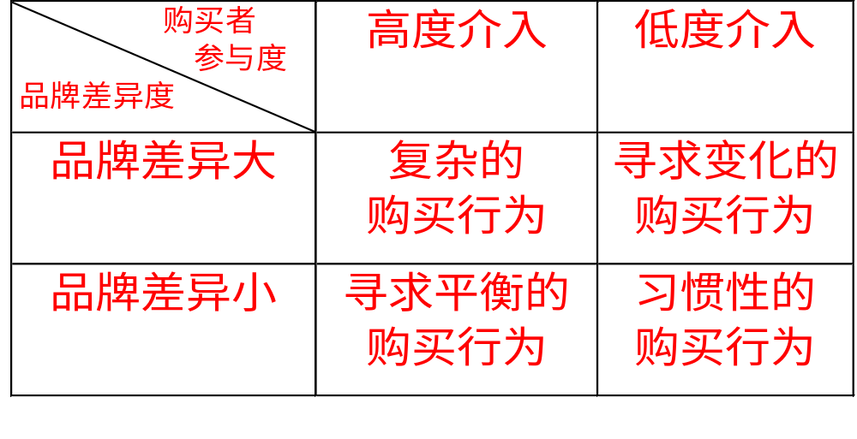
消费者购买行为类型

Slide 46
消费者购买行为类型
复杂的购买行为：如果消费者属于高度参与，并且了解现有各品牌、品种和规格之间具有显著差异，则会产生复杂的购买行为
减少失调感的购买行为：如果消费者属于高度参与，但是并不认为各品牌之间有显著差异，则会产生减少失调感的购买行为
习惯性的购买行为：如果消费者属于低度参与并认为各品牌之间没有什么显著差异，就会产生习惯性购买行为
多样性的购买行为：如果消费者属于低度参与并了解现有各品牌和品种之间具有显著差异，则会产生多样性的购买行为

Slide 47
各类型购买行为的营销策略
复杂的购买行为：营销者应帮助购买者掌握产品知识，宣传本产品优点，简化购买过程
减少失调感的购买行为：提供网上的售后服务，通过各种途径提供有利于本企业和产品的信息
习惯性的购买行为：利用价格和促销吸引消费者使用；开展大量重复性广告加深消费者印象；增加购买介入程度和品牌差异
多样性的购买行为：通过占有货架、避免脱销和提醒购买的广告来鼓励消费者购买

Slide 48
消费者购买决策过程
消费者购买决策过程分为以下五个步骤：
确认
问题
信息收集
备选产品评估
购买决策
购后过程

Slide 49
认识需要
确认问题 ：确认问题指消费者确认自己需要什么
了解与本企业产品有关的现实的和潜在的需求
了解消费者的需求随时间推移以及外界刺激强弱而波动的规律性

Slide 50
信息收集
了解消费者信息来源
经验来源
个人来源
公共来源
商业来源
了解不同信息来源对消费者的影响程度
设计信息传播策略

Slide 51
备选产品评估
备选产品评估
产品属性：指产品所具有的能够满足消费者需要的特性
品牌信念：指消费者对某品牌优劣程度的总的看法
效用要求：指消费者对该品牌每一属性的效用功能应当达到何种水准的要求
评价模式

Slide 52
消费者对不同产品利益的考虑：
照相机：照片清晰度、摄影速度、相机规格、价格；
旅馆： 位置、清洁程度、气氛、费用；
漱口水：颜色、效果、杀菌能力、价格、味道；
轮胎：安全、耐磨性、行驶质量、价格。

Slide 53
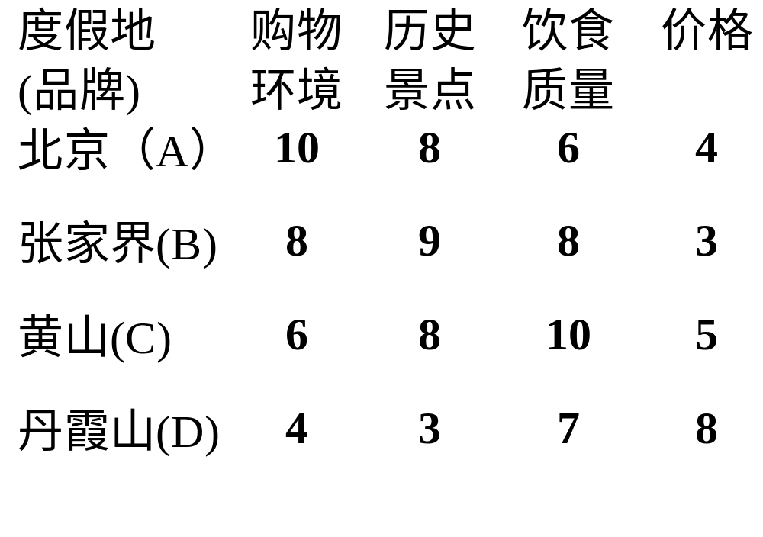

Slide 54
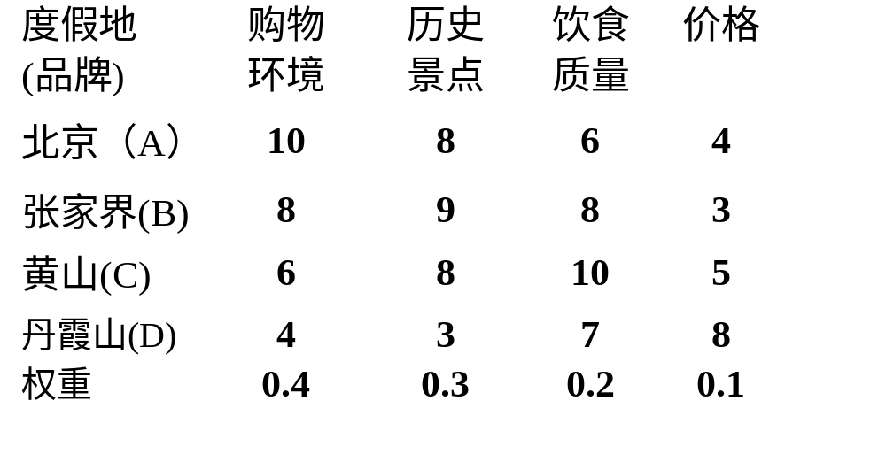
A：0.4（10）+0.3（8）+0.2（6）+0.1（4）=8.0
B：0.4（8）+0.3（9）+0.2（8）+0.1（3）=7.8
C：0.4（6）+0.3（8）+0.2（10）+0.1（5）=7.3
D：0.4（4）+0.3（3）+0.2（7）+0.1（8）=4.7

Slide 55
C地的对策
（1）改变产品 ： 实际再定位
（2）改变对品牌的信念：心理再定位
（3）改变对竞争品牌的信念
（4）改变权重： 调整评价顺序
（5）提示被忽视的属性：增加好处
（6）改变购买者的理想品牌：改变评价标准

Slide 56
购买决策
他人态度
评价方案
购买意图
购买决定
突发事件

Slide 57

购后过程
购后过程
购后使用和处置：消费者在购买所需商品或服务之后，会进入使用过程以满足需要
购后评价：消费者通过使用和处置过程对所购产品和服务有了更加深刻的认识，检验自己购买决策的正确性，确认满意程度，作为以后类似购买活动的参考
购后行为：顾客对产品的评价决定了相应的购后行为

Slide 58
第七章 组织市场和购买行为分析
一、组织市场的概念和类型
二、组织市场的特点
购买者数量少
购买数量大
地理上集中
派生需求
需求弹性小
需求波动大
专业人员采购
影响购买的人员多
直接采购
互购
租赁

Slide 59
生产者市场及其购买行为
一、生产者市场购买的主要类型
直接重购
修订后的重购
新购
二、生产者购买决策的参与者
使用者
影响者
决策者
批准者
采购者
信息控制者

Slide 60
三、影响生产购买决策的主要因素
环 境
需求水平
经济前景
资金成本
技术变化率
政治与规章
竞争发展
组 织
目标
政策
程序
组织结构
制度
人 际
职权
地位
神态
说服力
个 人
年龄
收入
教育
工作职位
个性
风险态度
文化
购买者
四、组织采购的决策过程
提出
需要
确定
需要
说明
需要
物色
供应商
征求供
应信息
选择
供应商
签订
合同
绩效
评价

Slide 61
市场细分、目标市场的选择和市场定位
市场细分：
一、市场细分的层次
大众化营销
细分营销
补缺营销
本地化营销
个别化营销（细分到个人、定制营销、一对一营销）
自我营销

Slide 62
二、市场细分理论依据
市场细分：指企业根据消费者需求的差异性将产品的整体市场分割为若干不同消费者群体的过程。
细分市场：指需求特点相似的消费者群体，也称为分市场或子市场，是市场细分的结果。

Slide 63
三、市场细分的标准
1、地理细分。是把市场划分为不同的地理区域。
2、人口细分。是以人口统计变量为依据将消费者
划分为不同的群体。具体的人口统计变量包括
年龄、性别、家庭人数、家庭生命周期、收入、职业、受教育程度、宗教、种族、国籍等。

Slide 64
3、心理细分。指按照消费者的心理因素进行市场细分。消费者的心理因素十分复杂，
主要因素有：
社会阶层：是根据职业、收入、受教育程度和居住区域等因素对人们所进行的一种
社会划分。
生活方式：指消费者对时间和金钱的态度以及消费选择的方式，简而言之，是消费
者对于如何生活而选择的方式。
个性：指一个人带有倾向性的、本质的、相对稳定的心理特征的总和。

Slide 65
4、行为细分。行为细分指根据已发生或正在发生的行为对消费者进行细分，主要涉及消费者对产品的反应，如购买时机、利益追求、使用情况、使用量、品牌忠诚程度、购买准备阶段、态度等。
四、市场细分的意义
1.有利于企业分析和发掘新的市场机会，有效地开展目标市场营销。
2.有利于企业增强竞争能力，提高经济效益。
3.有利于满足千差万别、不断变化的社会 消费需要。

Slide 66
五、产业市场细分依据
许多用来细分消费者市场的变量，同样也可用来细分产业市场。此外，由于产业市场的不同特点，还要补充一些新的细分变量，主要的是用户变量：
行业细分：按照用户所处的行业来细分市场，通过对行业需求特点的分析确定本企业重点为哪些行业的用户服务。
规模细分：是根据用户规模细分市场。用户规模不同，购买数量也有很大差距。
地理细分：是根据用户的地理区域进行细分，确定企业重点为哪些地区的用户服务。
除用户变量以外，业务市场的细分变量还有经营变量、采购方法、情境因素和个性特征等不同于消费者的细分变量。

Slide 67
用户变量 | 行业：根据用户所属行业细分 规模：根据用户规模细分 地理：根据用户所在地细分
经营变量 | 技术：根据用户重视的技术细分 使用量：根据用户使用量细分 服务：根据用户要求提供的服务多少细分
采购方式 | 采购决策权：根据用户单位采购决策权的集中与分散细分 采购决策者：根据用户单位在采购决策中何种人员居于主导地位细分，如技术人员主导、企业负责人主导财务人员主导等。 交易方式：根据采用何种交易方式细分，如租赁、服务合同、系统采购、秘密投标 采购标准：如重视质量、重视服务、重视价格等
情境因素 | 紧急程度：根据用户要求得到产品的缓急程度细分 特殊用途：根据产品的不同用途细分 订货量：根据用户的订货量细分
个性特征 | 忠诚度：根据用户对供应商的忠诚程度细分 对待风险的态度：如敢冒风险和害怕风险

Slide 68
市场细分的标准（2）
质量
汽车业
大用户
半制成品
价格
中用户
铝制品
公司
住宅业
建筑材料
服务
饮料罐业
小用户
铝活动屋

Slide 69
六、有效市场细分的条件（市场细分原则）
可衡量性
反应差异性（可区分性）
足量性（可盈利性）
可进入性（实现性）

Slide 70
目标市场选择
目标市场就是指企业打算进入的的细分市场，或打算为之提供服务的顾客群。
一、评估细分市场
市场结构吸引力：大小、成长性、利润率、规模经济、风险等。
公司的目标和资源：对目标市场的投入与公司的目标和资源是否一致。

Slide 71
二、企业选择目标市场的覆盖模式：
市场集中化
产品专业化
市场专业化
选择专业化
市场全面化

Slide 72
M1 M2 M3
M1 M2 M3
P1
P2
P3
P1
P2
P3
产品市场集中化
产品专业化
M1 M2 M3
P1
P2
P3
市场专业化

Slide 73
M1 M2 M3
M1 M2 M3
P1
P2
P3
P1
P2
P3
有选择专业化
市场全面化

Slide 74
三、目标市场的战略
1、无差异性营销
指企业不考虑各细分市场之间的区别，仅着眼于顾客需求的共性，用单一产品和单一营销组合去服务于整个市场。
无差异性营销策略适用于产品供不应求的市场或同质市场。
优点：成本低。
缺点：竞争力差。
2、差异性营销
差异性营销指企业在市场细分以后，选择两个以上的细分市场作为其目标市场并分别提供不同的营销组合。
差异性营销适用于异质市场。
优点：竞争力强，经营风险低。
缺点：成本高。
3、集中性营销
指企业在市场细分以后，仅选择其中一个细分市场作为自己的目标市场，仅提供一种营销组合，实行高度专业化的生产与销售。
优点：有利于集中企业营销力量在较小的细分市场上占有较大的
市场份额，特别适用于小企业。
缺点：经营风险大。

Slide 75
选择目标市场营销战略的条件：
企业实力。
产品特性。
市场特性。
产品生命周期。
市场供求特性。
竞争者的策略。
竞争者数量。
市场定位

Slide 76
市场定位
市场定位指企业采取有效的营销策略塑造鲜明
的产品个性和利益，以区别于竞争者并有利于目标顾客识别。
一、市场定位的方式：
避强定位
对抗性定位
重新定位

Slide 77
二、市场定位的步骤：
识别潜在的竞争者
企业核心竞争优势的定位
制定发挥企业核心优势的战略
三、市场定位战略
产品差别化
服务差别化
人员差别化
形象差别化

Slide 78
四、定位常用方法：
特色定位。
利益定位。
使用场合或用途定位。
使用者定位。
竞争定位。
产品类别定位。
质量/价格定位
五、传播公司定位

